Slide 1
赵泰锦 201922011504
黄俊强 201921011501
SVM VS.MLP
董建伟 201921011503
赵泰锦 201922011504
黄俊强 201921011501
唐明会 201921100122

Slide 2
目录
SVM 分类方法
01
02
二维数据集设计
03
MLP 分类方法
04
分类问题总结

Slide 3
1
SVM

Slide 4
SVM 任务分析
问题描述：
使用SVM方法区分输入图像是人脸图像还是其他图像，二分类的非线性问题。
训练样本：
大量的归一化图片数据，按行存储，并且带有类别标签。
训练工具包：LibsVM工具包

Slide 5
SVM 原理解析
线性SVM对非线性问题的作用有限。
用核函数将非线性转换到高维的线性问题。
最后，线性SVM问题解决线性问题。

Slide 6
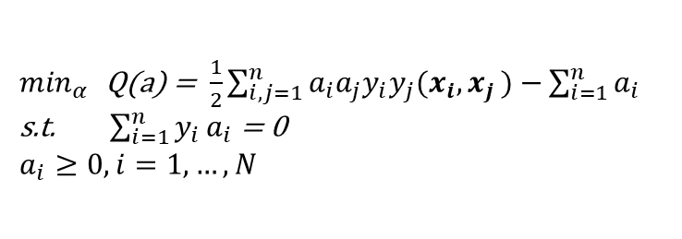

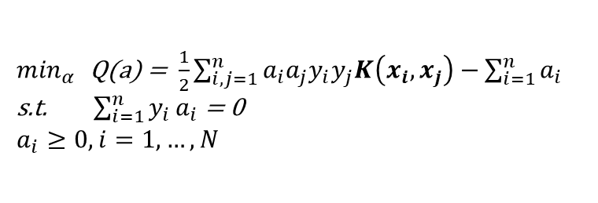
SVM 原理解析
低维非线性
高维线性
$\min_{α}$ Q(a) = $\frac{1}{2}\sum_{i,j=1}^{n}{a_{i}a_{j}y_{i}y_{j}{(x}_{i}{,x}_{j})−}\sum_{i=1}^{n}{a_{i}}$
s.t. $\sum_{i=1}^{n}{y_{i}}a_{i}$ = 0
$$a_{i}≥0, i=1,…,N$$
核函数映射
$K\left(x_{i},x_{j}\right)$ = ${∅(x_{i}) }^{T}∅(x_{j})$
$\min_{α}$ Q(a) = $\frac{1}{2}\sum_{i,j=1}^{n}{a_{i}a_{j}y_{i}y_{j}K\left(x_{i},x_{j}\right)−}\sum_{i=1}^{n}{a_{i}}$
s.t. $\sum_{i=1}^{n}{y_{i}}a_{i}$ = 0
$$a_{i}≥0, i=1,…,N$$

Slide 7
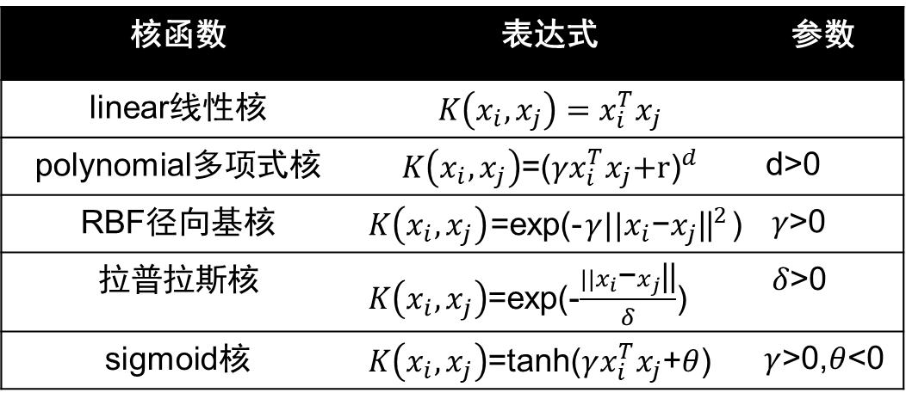
SVM 核函数
Mercer定理：只要一个对称函数所对应的核矩阵半正定,就能当作核函数使用。
以下是常用的核函数表格
核函数 | 表达式 | 参数
linear线性核 | $$K\left(x_{i},x_{j}\right)=x_{i}^{T}x_{j}$$
polynomial多项式核 | $K\left(x_{i},x_{j}\right)$=${\text{(}{γx}_{i}^{T}x_{j}\text{+}r\text{)}}^{d}$ | d>0
RBF径向基核 | $K\left(x_{i},x_{j}\right)$=exp(-$γ{||x_{i}\text{−}x_{j}\text{||}}^{2}$) | $γ$>0
拉普拉斯核 | $K\left(x_{i},x_{j}\right)$=exp(-$\frac{||x_{i}\text{−}x_{j}\text{||}}{δ}$) | $δ$>0
sigmoid核 | $K\left(x_{i},x_{j}\right)$=tanh($γx_{i}^{T}x_{j}$+$θ$) | $γ$>0,$θ$<0

Slide 8


SVM 实验分析
将train_data 可视化后，可以发现该问题即为判断是否有人脸的二分类问题，对于此问题，SVM算法具有以下优势与不足：
优点：它的决策函数仅仅只由少量支持向量所决定，由此：
①计算复杂度只取决于支持向量个数，在某种意义上避免了“维数灾难”
②支持向量之外的冗余样本不决定实验结果，这是结构风险最小化原则，提高了算法的鲁棒性，减少了过拟合，具体到本实验中，整个系统不关心人的长相、性别等，只关心是否有人。
缺点：SVM算法的优劣在很大程度上取决于核函数的选取，在实际应用中，这更多的是经验上的东西，面对不同的问题需要进行不同的尝试，泛化能力较弱，从而导致了工作量较大。

Slide 9
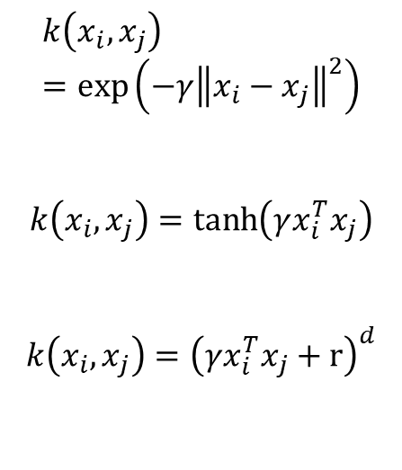
SVM 训练参数
RBF函数：
γ越小，高斯分布越宽，γ越大，高斯分布越窄——γ调整了模型的复杂度，γ越小，模型复杂度越低，γ越大，模型复杂度越高
Sigmod函数：
γ越大，函数越陡峭，γ越小，函数越平缓，与RBF函数中情况类似，γ同样调整了模型的复杂度
多项式函数：
γ越大，输入x在函数中的权重越大，γ越小，输入x在函数中的权重越小，其对结果的影响相对来说是在3个核函数中最小的
$$k\left(x_{i},x_{j}\right)=\exp\left(−γ{\left\|x_{i}−x_{j}\right\|}^{2}\right)$$
$$k\left(x_{i},x_{j}\right)=\tanh\left(γx_{i}^{T}x_{j}\right)$$
$$k\left(x_{i},x_{j}\right)={\left(γx_{i}^{T}x_{j}+r\right)}^{d}$$

Slide 10
SVM 测试集分类方法
交叉验证法：将数据集按照一定比例分成多份fold集和一份test集，并且依次将其中一份fold作为Valid集，多次训练和多次验证来综合评估分类器的性能。
fold1
fold2
fold3
fold4
fold5
test
fold1
fold2
fold3
fold4
fold5
test
fold1
fold2
fold3
fold4
fold5
test
fold1
fold2
fold3
fold4
fold5
test
fold1
fold2
fold3
fold4
fold5
test

Slide 11
SVM 实验流程
数据读取
参数设置
训练SVM
预测测试样本

Slide 12
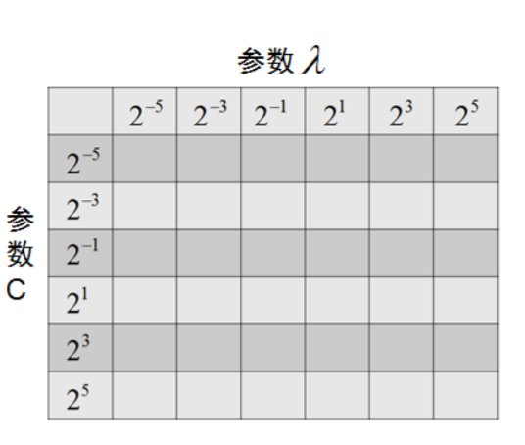
SVM 参数寻优
如何寻找最优的参数？——网格法
核心思想：逐指数变换遍历所有典型值的组合情况，寻找最优搭配
网格法所用参数表

Slide 13
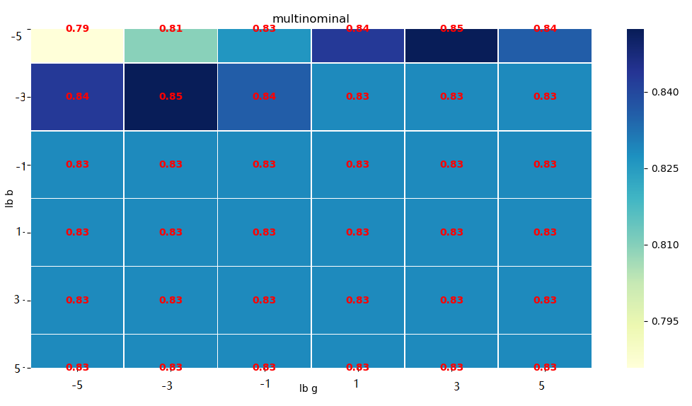
SVM 参数寻优
最优参数：c=2^(-3)
g=2^(-3)
c=2^(-5)
g=2^3
c

Slide 14
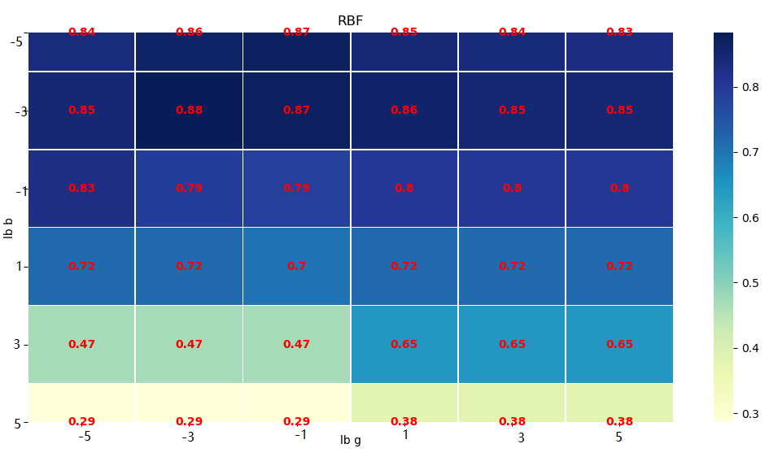
SVM 参数寻优
最优参数：c=2^(-3)
g=2^(-3)
结论：在该问题中，经过参数寻优后，RBF核能取得最好的效果

Slide 15
2
二维数据集设计

Slide 16
数据集设计
问题描述：
自主设计二维线性可分和二维线性不可分数据集，使用SVM方法对数据集分类，并且将最终分类面、间隔、支持向量可视化。
设计方法：
使用随机函数生成带有高斯分布的数据集。
设计工具：matplotlib、numpy和LibsVM。

Slide 17
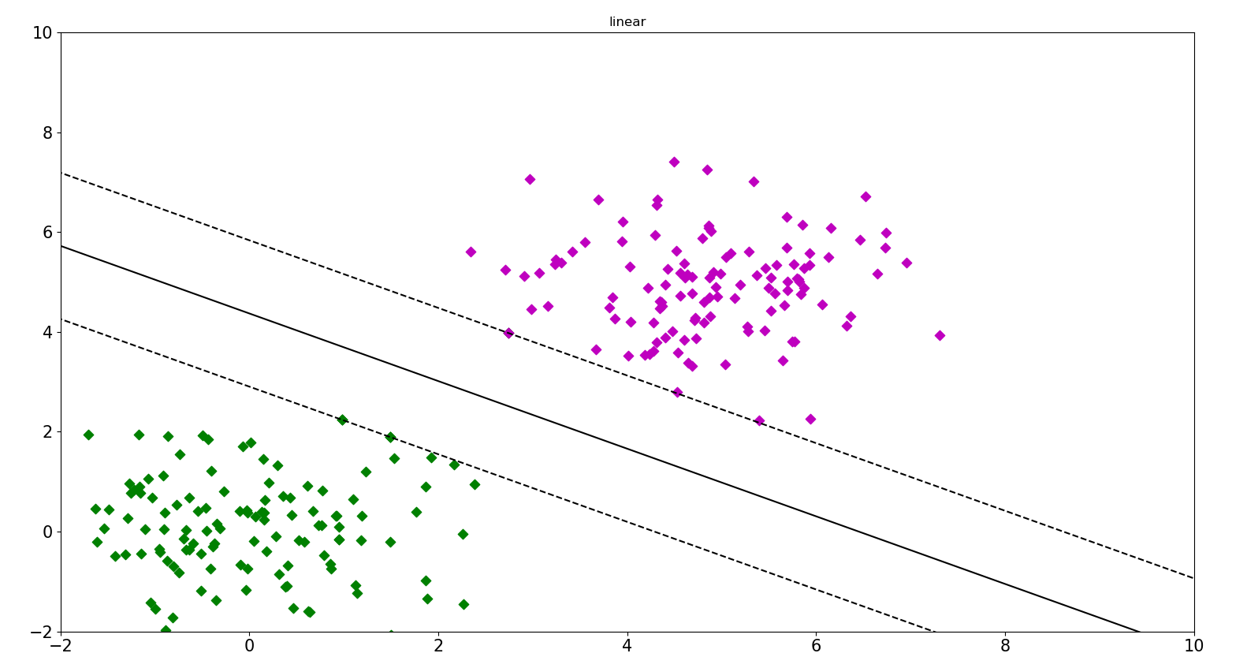
线性分类可视化

Slide 18
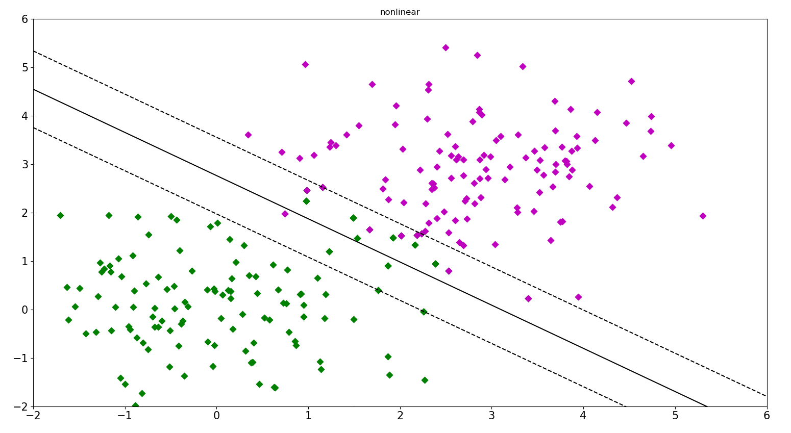
线性不可分可视化

Slide 19
3
MLP

Slide 20
MLP 原理解析
多层感知机由多层的神经元网络通过激活函数ReLU组合而成，是属于前馈型网络。
网络的训练采用BP反向传播算法迭代地训练。
BP反向传播算法
$LOSS$=-$\sum_{i=1}^{n}{y_{i}logy_{i}^{^}+\left(1−y_{i}^{^}\right)log⁡(1−y_{i}^{^})}$
𝐿𝑂𝑆𝑆=-∑_(𝑖=1)^𝑛▒〖𝑦_𝑖 𝑙𝑜𝑔𝑦_𝑖^^+(1−𝑦_𝑖^^ )log⁡(1−𝑦_𝑖^^)〗
$$正向ReLu(\sum_{i=1}^{n}{w_{ij}}x_{ij}+b)$$
正向𝑅e𝐿𝑢(∑_(𝑖=1)^𝑛▒𝑤_𝑖j 𝑥_𝑖j+b)
收敛

Slide 21
MLP 任务分析
问题描述：
使用MLP方法区分输入图像是人脸图像还是其他图像，二分类的非线性问题。
数据集：
800张灰度图片数据，按行存储，并且带有类别标签。
训练工具包：tensorflow和pytorch。

Slide 22
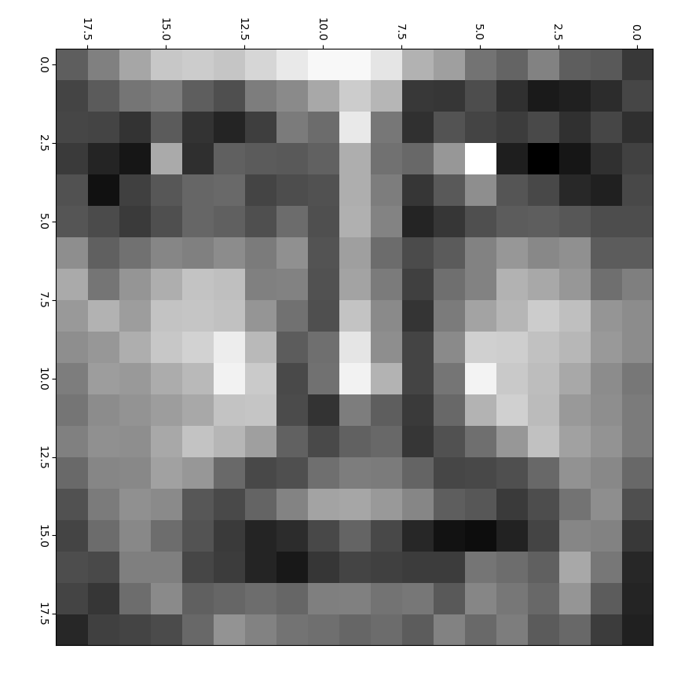
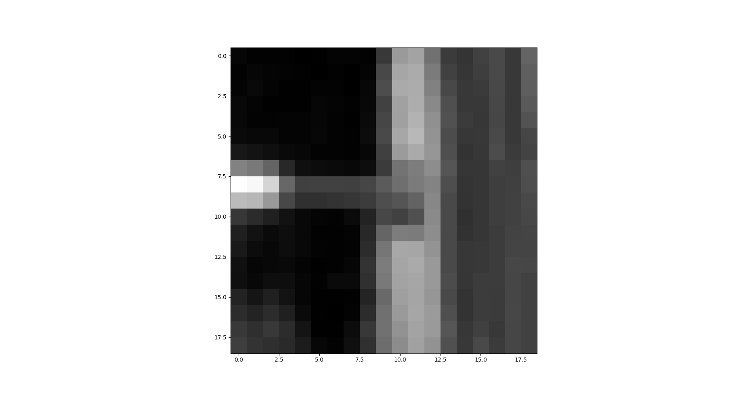
MLP 任务分析
图像不仅有灰度信息，还有很多的轮廓、空间信息，肉眼很容易区分。
但MLP将图像转换成列向量作为输入，只利用了图片的灰度信息，丢失了空间信息，给分类带来了一些挑战。
人脸可视化（训练集）
非人脸可视化
（训练集）

Slide 23
MLP 任务分析
主要挑战：
特征维度高：19*19=361维
训练集太小：仅有800个样本
使用MLP输入为向量：丢失了图像中的空间信息
容易导致过拟合，使模型的泛化能力降低！
应对措施：
使用小规模的网络结构
对特征降维
使用正则化、Dropout等方法
增加训练样本数量

Slide 24





MLP 二分类结构
L=0
L=1
L=2
L=3
x₁
$$W_{ij}^{1}$$
$$W_{ij}^{2}$$
$$W_{ij}^{3}$$
.
.
.
.
.
.
.
.
.
$y_{1}^{^}$
.
.
.
.
.
.
.
.
.
$y_{2}^{^}$
x_{n}
输入层
隐藏层
隐藏层
输出层
输入层：输入特征是像素的灰度值，361维。
隐藏层：L1、L2节点数分别为12个和6个。
输出层：两个节点，比较能量值，得到分类结果。

Slide 25
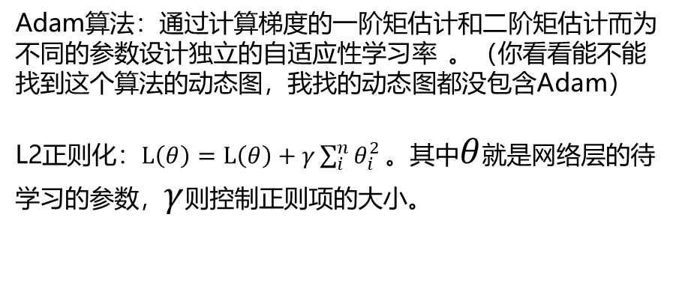
MLP 训练过程
MLP优化 | 方法和参数
优化器： | Adam
激活函数： | ReLU
L2正则化： | 正则化系数0.027
Loss函数： | 交叉熵损失函数
Adam算法：通过计算梯度的一阶矩估计和二阶矩估计而为不同的参数设计独立的自适应性学习率 。（你看看能不能找到这个算法的动态图，我找的动态图都没包含Adam）
L2正则化：$L\left(θ\right)=L\left(θ\right)+γ\sum_{i}^{n}{θ_{i}^{2}}。$其中$θ$就是网络层的待学习的参数，$γ$则控制正则项的大小。

Slide 26
MLP 训练过程
存在问题：
超参数的值对结果影响很大
激活函数：sigmoid、tanh难收敛
添加BN层：loss会出现震荡，先减再增再减
使用dropout对训练结果没有提升

Slide 27
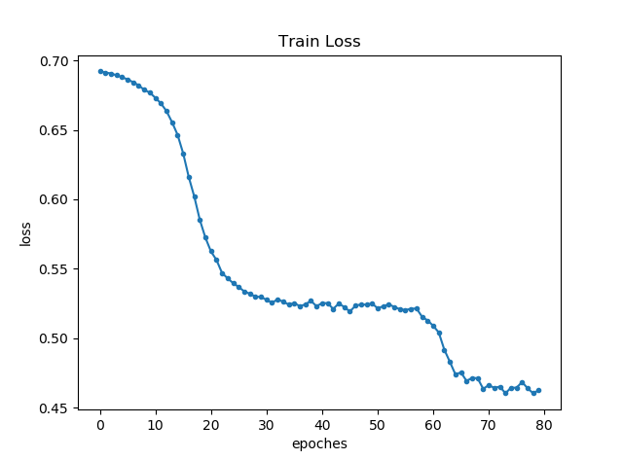
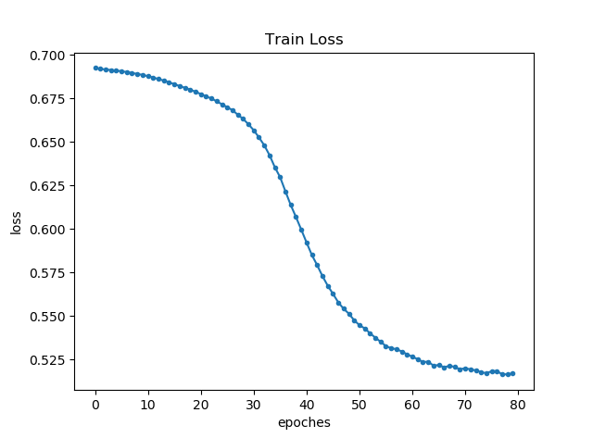
MLP 训练过程
超参数对结果的影响
learning_rate = 0.5时
Loss波动很大，曲线不平滑，收敛不佳
Learning_rate = 0.021时
Loss波动小，曲线平滑，收敛较好

Slide 28
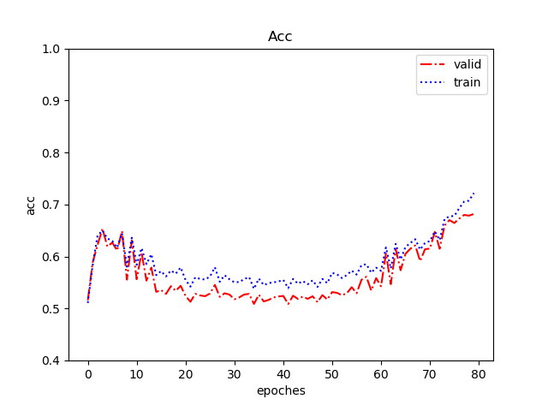
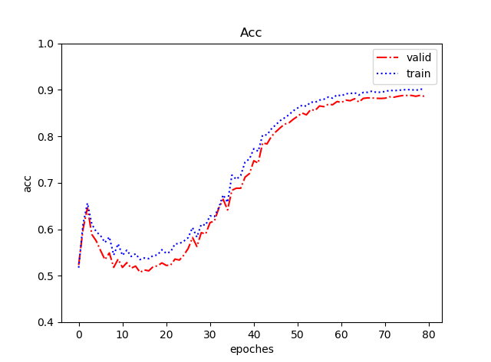
MLP 训练过程
超参数对结果的影响
Weight_decay = 0.035时
欠拟合
Weight_decay = 0.027时
训练效果较好

Slide 29
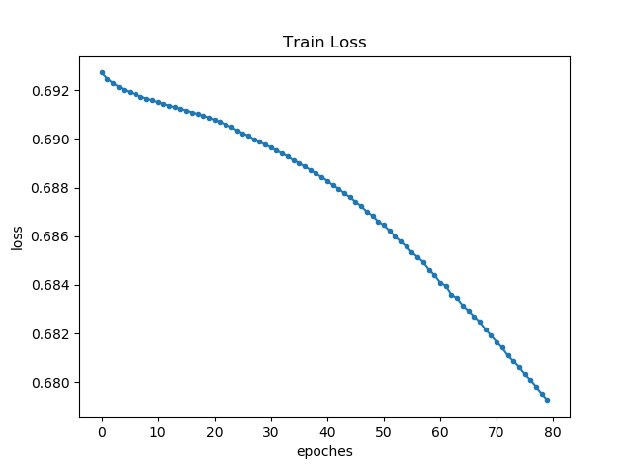
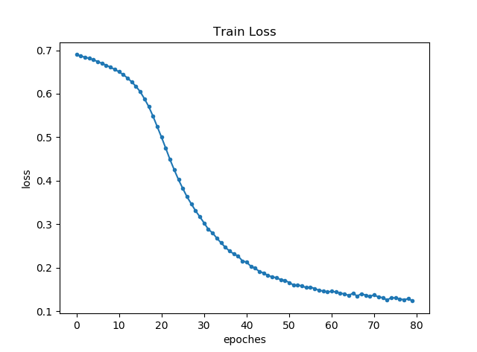
MLP 训练过程
激活函数对比：
Sigmoid lr=0.005
ReLu lr=0.005
相同学习率时，使用ReLU比Sigmoid收敛的快很多，并且避免了Sigmoid容易梯度消失造成无法收敛的情况。

Slide 30
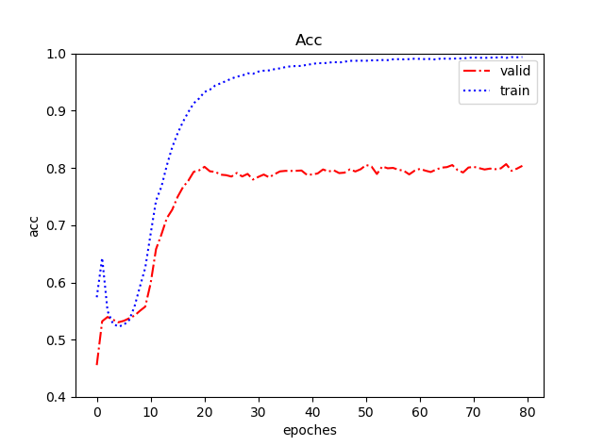
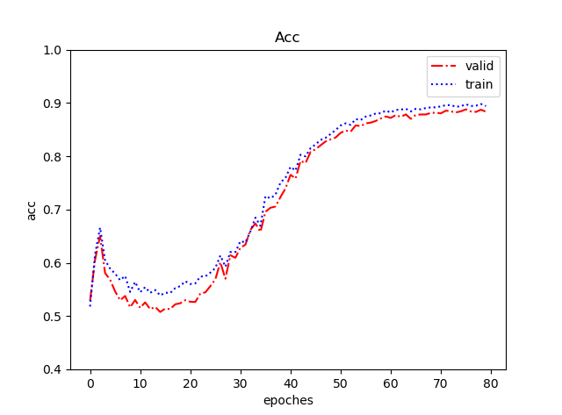
MLP 训练结果
针对该特征维度高、样本少的分类任务，我们除了使用减小网络规模、调节超参数和正则化等方法，我们还在原始的训练样本上添加白噪声来增加训练样本数量，大大减小了过拟合，提高了模型的泛化能力。
过拟合 acc < 80%
正常拟合 acc > 88%

Slide 31
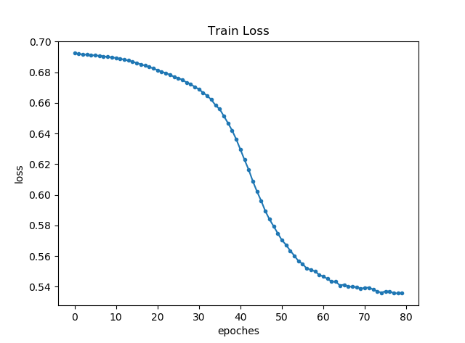
MLP 训练结果
交叉熵损失随着迭代训练而减少，在70个epochs时趋于稳定。
训练集Loss函数收敛情况

Slide 32
4
SVM vs MLP

Slide 33
SVM 总结
02
03
01
通过核函数实现到高维空间的非线性映射
小样本学习方法。决策函数只由少数的支持向量所确定。
计算的复杂性取决于支持向量的数目,而不是样本空间的维数。
04
SVM方法核心的是最大化分类边际

Slide 34
MLP 总结
02
03
01
04
通过sigmoid激活函数实现非线性映射。
多样本学习方法。提升训练样本的数目，有助于提升MLP性能。
计算的复杂性取决于网络结构，BP算法导致训练需要更多的内存和显存。
MLP方法核心的是通过梯度下降法、BP算法来最小化交叉熵损失。

Slide 35
THANKS YOU
感谢您的批评与指正

